Slide 1

CHÀO MỪNG CÁC CON
ĐẾN VỚI TIẾT HỌC LỚP 2C

Slide 2
Khởi động

Slide 3


GIẢI ĐỐ VUI

Slide 4
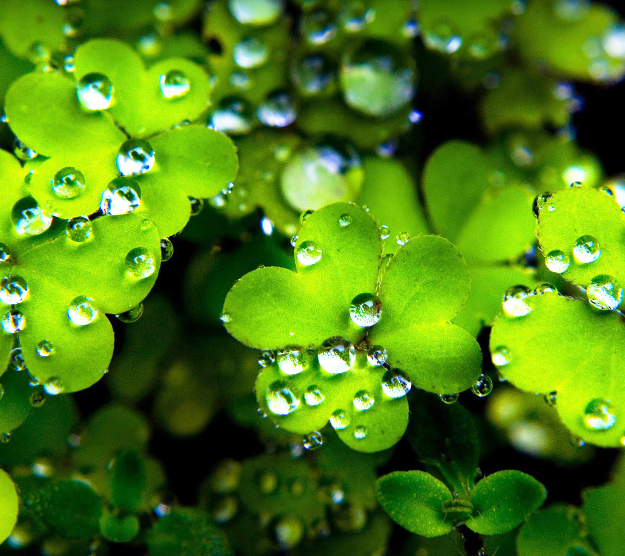
Trong như hạt ngọc
Mọc trên lá xanh
Nắng gọi trên cành
Biến nhanh như chớp.
Là gì?
Hạt sương

Slide 5

Bồng bềnh từng đám nhẹ trôi
Lang thang bay khắp bầu trời quê ta.
Là gì?
Đám mây

Slide 6
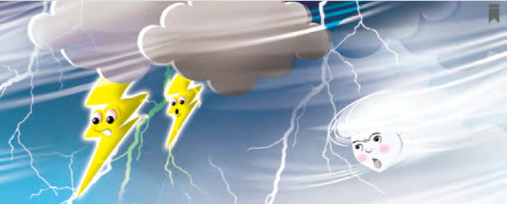
Khi đem tươi mát cho đời
Khi gieo tai hoạ bao người kiếp kinh
Có tiếng mà chẳng có hình
Chợt đi chợt đến tính tình đổi thay.
Là những gì?
Sấm - sét
Notes:
Câu đố về các hiện tượng, sự vật tự nhiên nên GV dẫn dắt vào bài học luôn

Slide 7
TIẾNG VIỆT 2
Bài 5:
GIỌT NƯỚC VÀ BIỂN LỚN
S/23

Slide 8

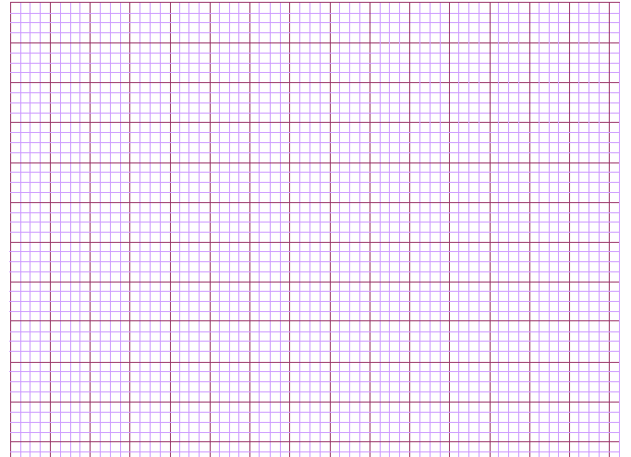
Thứ hai ngày 6 tháng 2 năm 2023
Tiếng Việt
Bài 5: Giọt nước và biển lớn
Đọc: Giọt nước và biển lớn(Tiết 1 +2)

Slide 9

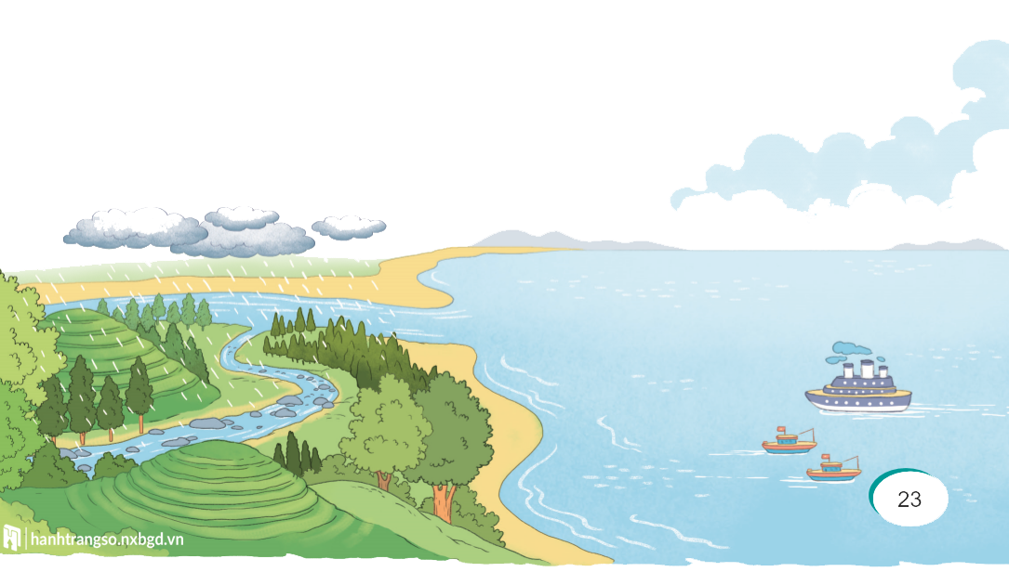
Theo em, nước mưa rơi xuống sẽ đi đâu?

Slide 10
GIỌT NƯỚC VÀ BIỂN LỚN
Tí ta tí tách
Từng giọt
Từng giọt
Mưa rơi
Rơi rơi.
Góp lại bao ngày
Thành dòng suối nhỏ
Lượn trên bãi cỏ
Chảy xuống chân đồi.
Suối gặp bạn rồi
Góp thành sông lớn
Sông đi ra biển
Biển thành mênh mông.
Biển ơi, có biết
Biển lớn vô cùng
Từng giọt nước trong
Làm nên biển đấy!
(Nguyễn Bao)

Slide 11




GIỌT NƯỚC VÀ BIỂN LỚN
Tí ta tí tách
Từng giọt
Từng giọt
Mưa rơi
Rơi rơi.
Góp lại bao ngày
Thành dòng suối nhỏ
Lượn trên bãi cỏ
Chảy xuống chân đồi.
Suối gặp bạn rồi
Góp thành sông lớn
Sông đi ra biển
Biển thành mênh mông.
Biển ơi, có biết
Biển lớn vô cùng
Từng giọt nước trong
Làm nên biển đấy!
(Nguyễn Bao)
Notes:
Đọc nối tiếp
Đọc theo nhóm, cặp

Slide 12


Luyện đọc
nối tiếp theo đoạn
Notes:
GV linh động phân đọc theo phần hoặc theo tuyến nhân vật
Luyện đọc cá nhân
(GV nên cho HS nhìn sách để đọc nhé, hạn chế nhìn màn hình)

Slide 13
GIỌT NƯỚC VÀ BIỂN LỚN
Tí ta tí tách
Từng giọt
Từng giọt
Mưa rơi
Rơi rơi.
Góp lại bao ngày
Thành dòng suối nhỏ
Lượn trên bãi cỏ
Chảy xuống chân đồi.
Suối gặp bạn rồi
Góp thành sông lớn
Sông đi ra biển
Biển thành mênh mông.
Biển ơi, có biết
Biển lớn vô cùng
Từng giọt nước trong
Làm nên biển đấy!
(Nguyễn Bao)
Notes:
Đọc nối tiếp
Đọc theo nhóm, cặp

Slide 14
GIỌT NƯỚC VÀ BIỂN LỚN
Tí ta tí tách
Từng giọt
Từng giọt
Mưa rơi
Rơi rơi.
Góp lại bao ngày
Thành dòng suối nhỏ
Lượn trên bãi cỏ
Chảy xuống chân đồi.
Suối gặp bạn rồi
Góp thành sông lớn
Sông đi ra biển
Biển thành mênh mông.
Biển ơi, có biết
Biển lớn vô cùng
Từng giọt nước trong
Làm nên biển đấy!
(Nguyễn Bao)
Notes:
GV đọc mẫu toàn bài, cả lớp đọc thầm theo (nên cho Hs nhìn trong SGK)
GV chú ý HDHS đọc đúng giọng điệu, ngắt nghỉ, nhấn giọng, đặc biệt là giọng của nhân vật
GV linh động từ khó đọc theo đúng địa phương nhé!

Slide 15
GIỌT NƯỚC VÀ BIỂN LỚN
Tí ta tí tách
Từng giọt
Từng giọt
Mưa rơi
Rơi rơi.
Góp lại bao ngày
Thành dòng suối nhỏ
Lượn trên bãi cỏ
Chảy xuống chân đồi.
Suối gặp bạn rồi
Góp thành sông lớn
Sông đi ra biển
Biển thành mênh mông.
Biển ơi, có biết
Biển lớn vô cùng
Từng giọt nước trong
Làm nên biển đấy!
(Nguyễn Bao)

Slide 16
Ngắt nghỉ đoạn thơ
Tí ta tí tách
Từng giọt
Từng giọt
Mưa rơi
Rơi rơi.

Slide 17
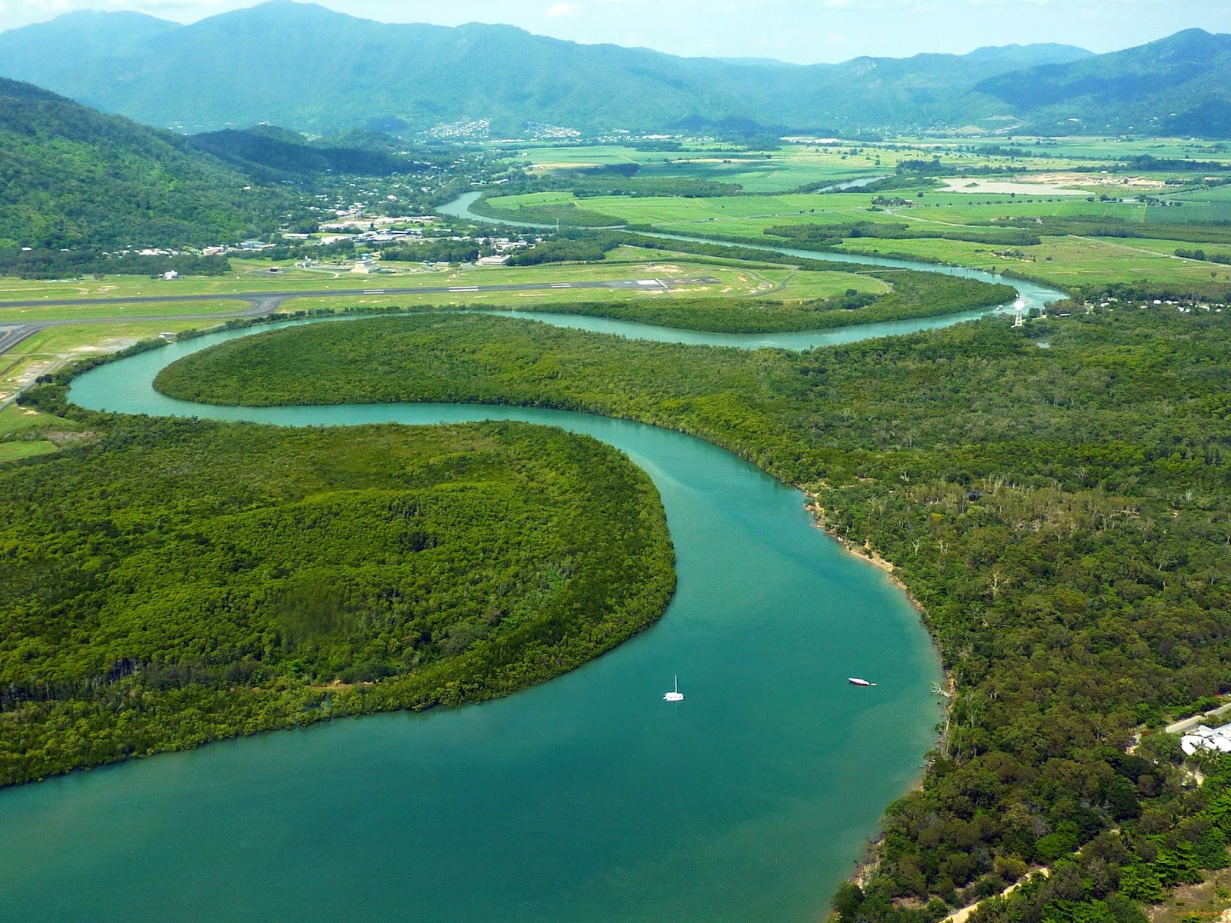
uốn theo đường vòng.
Lượn:
Notes:
Tìm suối k ra nên em lấy ảnh song để HS hiểu uốn lượn là ntn

Slide 18
Luyện đọc
toàn bài

Slide 19
GIỌT NƯỚC VÀ BIỂN LỚN
Tí ta tí tách
Từng giọt
Từng giọt
Mưa rơi
Rơi rơi.
Góp lại bao ngày
Thành dòng suối nhỏ
Lượn trên bãi cỏ
Chảy xuống chân đồi.
Suối gặp bạn rồi
Góp thành sông lớn
Sông đi ra biển
Biển thành mênh mông.
Biển ơi, có biết
Biển lớn vô cùng
Từng giọt nước trong
Làm nên biển đấy!
(Nguyễn Bao)

Slide 20
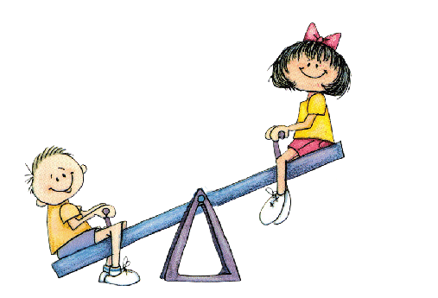
Thư giãn nào!

Slide 21


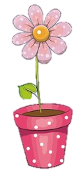


Trả lời câu hỏi

Slide 22
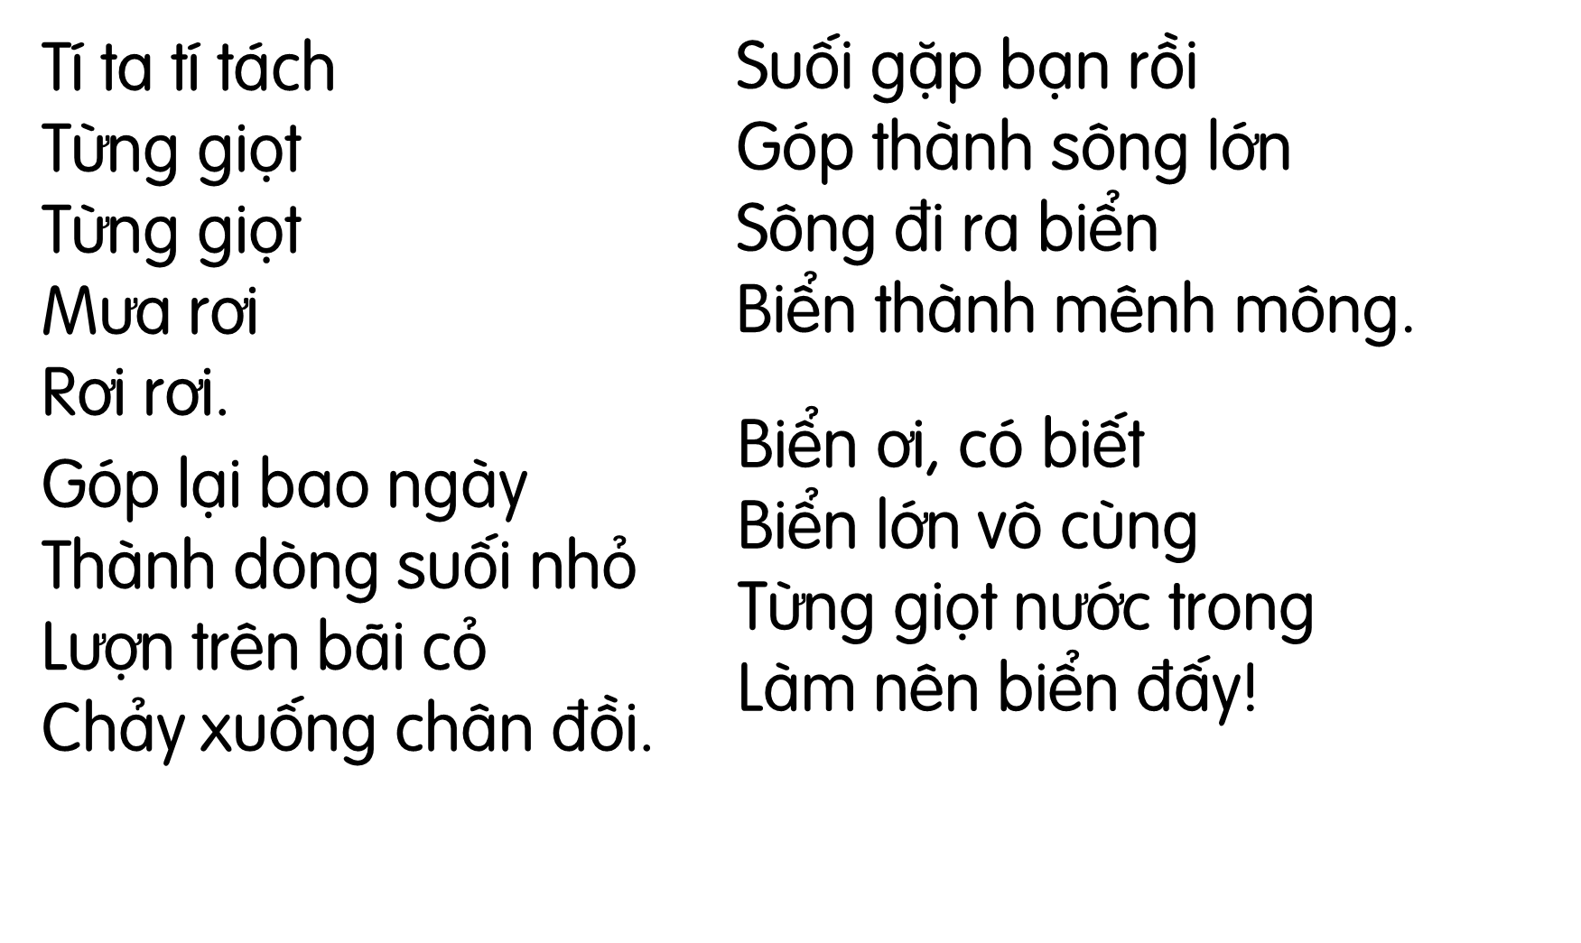
1
Kể tên các sự vật được nhắc đến trong bài thơ.
Các sự vật được nhắc đến trong bài thơ là: giọt nước, mưa, dòng suối, bãi cỏ, chân đồi, bạn, sông, biển…

Slide 23
2
Những gì góp phần tạo nên dòng suối nhỏ?
Tí ta tí tách
Từng giọt
Từng giọt
Mưa rơi
Rơi rơi.
Góp lại bao ngày
Thành dòng suối nhỏ
Lượn trên bãi cỏ
Chảy xuống chân đồi.
Những giọt mưa góp lại bao ngày thành dòng suối nhỏ.

Slide 24
3
Những dòng sông từ đâu mà có?
Suối gặp bạn rồi
Góp thành sông lớn
Sông đi ra biển
Biển thành mênh mông.
Những dòng suối nhỏ góp thành sông.

Slide 25

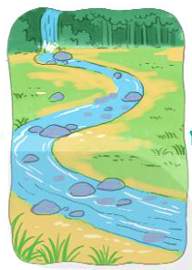
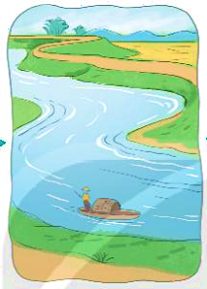
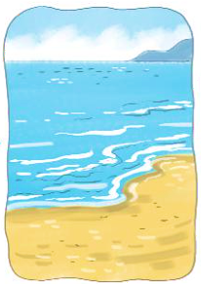
4
Nói về hành trình giọt nước đi ra biển.
Hành trình giọt nước đi ra biển là: Nhiều giọt mưa góp thành suối. Nhiều dòng suối góp thành sông. Nhiều dòng sông ra biển lớn.
Notes:
Có nhiều cách trả lời khác nhau nên GV cứ linh động khi HS trả lời nhé!
Tham khảo SGV để biết các đáp án phù hợp

Slide 26
GIỌT NƯỚC VÀ BIỂN LỚN
Tí ta tí tách
Từng giọt
Từng giọt
Mưa rơi
Rơi rơi.
Góp lại bao ngày
Thành dòng suối nhỏ
Lượn trên bãi cỏ
Chảy xuống chân đồi.
Suối gặp bạn rồi
Góp thành sông lớn
Sông đi ra biển
Biển thành mênh mông.
Biển ơi, có biết
Biển lớn vô cùng
Từng giọt nước trong
Làm nên biển đấy!
(Nguyễn Bao)
Notes:
Đọc lại toàn bài

Slide 27

Luyện tập theo văn bản đọc

Slide 28

1
Mỗi từ dưới đây tả sự vật nào trong bài thơ?
mênh
mông
nhỏ
lớn
suối
sông
biển

Slide 29

2
Đóng vai biển, em hãy nói lời cảm ơn giọt nước.
…!
Notes:
HS có thể hỏi thêm những mùa khác.
GV tổ chức HĐ cho HS tham gia sôi nổi

Slide 30
Củng cố

Slide 31


Những dòng suối nên nói lời cảm ơn sự vật nào?
A. con người
B. cây cối
C. những giọt mưa
Notes:
Tác giả bộ ppt Toán + TV2: Phan Thị Linh – Đà Nẵng
Sđt lh: 0916.604.268
+ Zalo: 0916.604.268
+ Facebook cá nhân: https://www.facebook.com/nhilinh.phan/
+ Nhóm chia sẻ tài liệu: https://www.facebook.com/groups/443096903751589
Hãy liên hệ chính chủ sản phẩm để được hỗ trợ và đồng hành trong suốt năm học nhé!

Slide 32
Câu thành ngữ nào sau đây nhắc nhở chúng ta sống cần phải biết ơn?
A. Một con ngựa đau, cả tàu bỏ cỏ.
B. Uống nước nhớ nguồn.
C. Ăn kĩ no lâu, cày sâu tốt lúa.
Notes:
Gv có thể kể them những câu thành ngữ, tục ngữ nói về sự biết ơn.

Slide 33
Trong cuộc sống, em nên biết ơn những ai và nên nói lời cảm ơn người đó như thế nào?

Slide 34
Dặn dò

